Slide 1

Inteligencia Artificial
Dr. Leon Felipe Palafox Novack
lpalafox@up.edu.mx

Slide 2
Noticias del Día
1

Slide 3
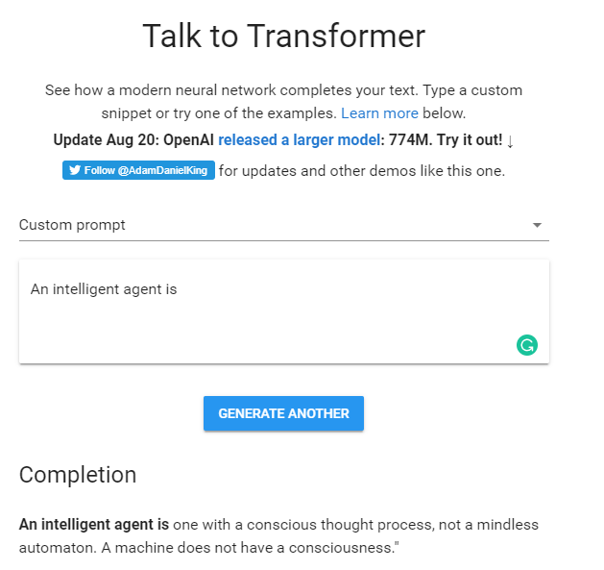

Slide 4
Que vimos la clase pasada
2
Qué es Machine Learning

Slide 5
Un agente interactúa con su entorno a través de señores y actuadores:

Slide 6
Sensor: Elementos usados para percibir el ambiente
Actuador: Elementos usados para actuar en el ambiente.

Slide 7
Percepción: Datos instantáneos que percibe el agente
Secuencia de Percepción: Toda la historia de percepción dada una ventana de tiempo.

Slide 8

Percepciones
Acciones
$$f(Percepciones)$$

Slide 9
Es la tabla la mejor forma de codificar la función?
Cuales son las ventajas y las desventajas?

Slide 10
Programa del Agente
El programa del Agente es un “programa” (nooooooo!).
Este programa tiene como función hacer el mapeo, en lugar de recurrir a una tabla.
Un programa del Agente es una realización concreta de la abstracción matemática de la función del agente.

Slide 11
Usamos programas de agentes, ya que es imposible codificar todas las posibles alternativas.

Slide 12

Mover el cursor
Cambiar el item

Slide 13
Tabla

Slide 14

Tarea 1:
Elegir un videojuego.
Describir en una forma muy concreta una tabla que describa la función de un agente.
Que entradas y salidas necesitaría el programa del agente.
Van a presentar 3 personas al azar.

Slide 15
3
Concepto de Racionalidad

Slide 16
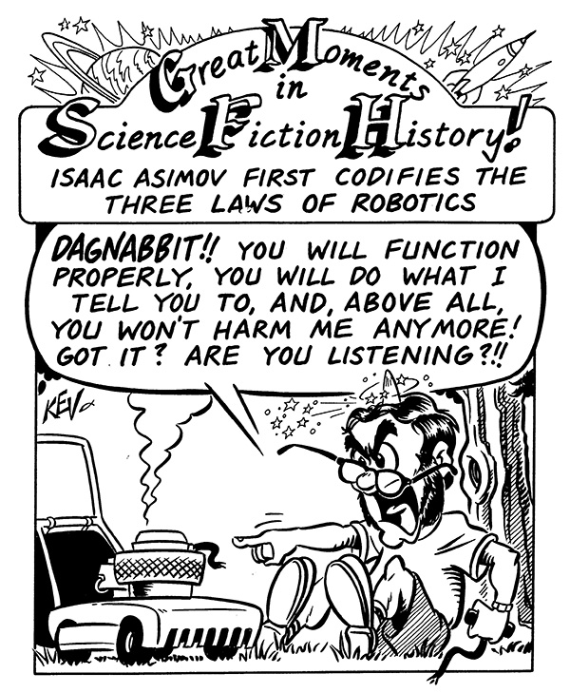

Slide 17
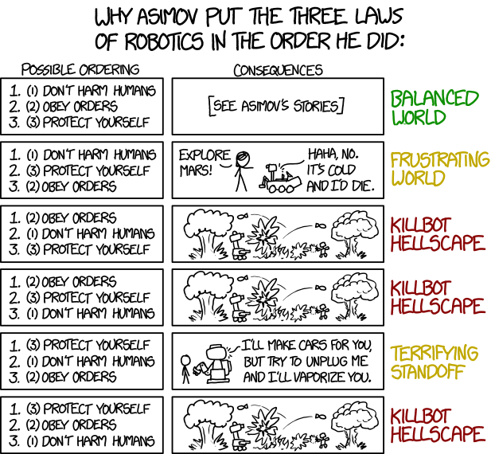

Slide 18
Agente Racional
Es un agente que hace la tarea adecuada
Pero…..
Qué significa la tarea adecuada?

Slide 19
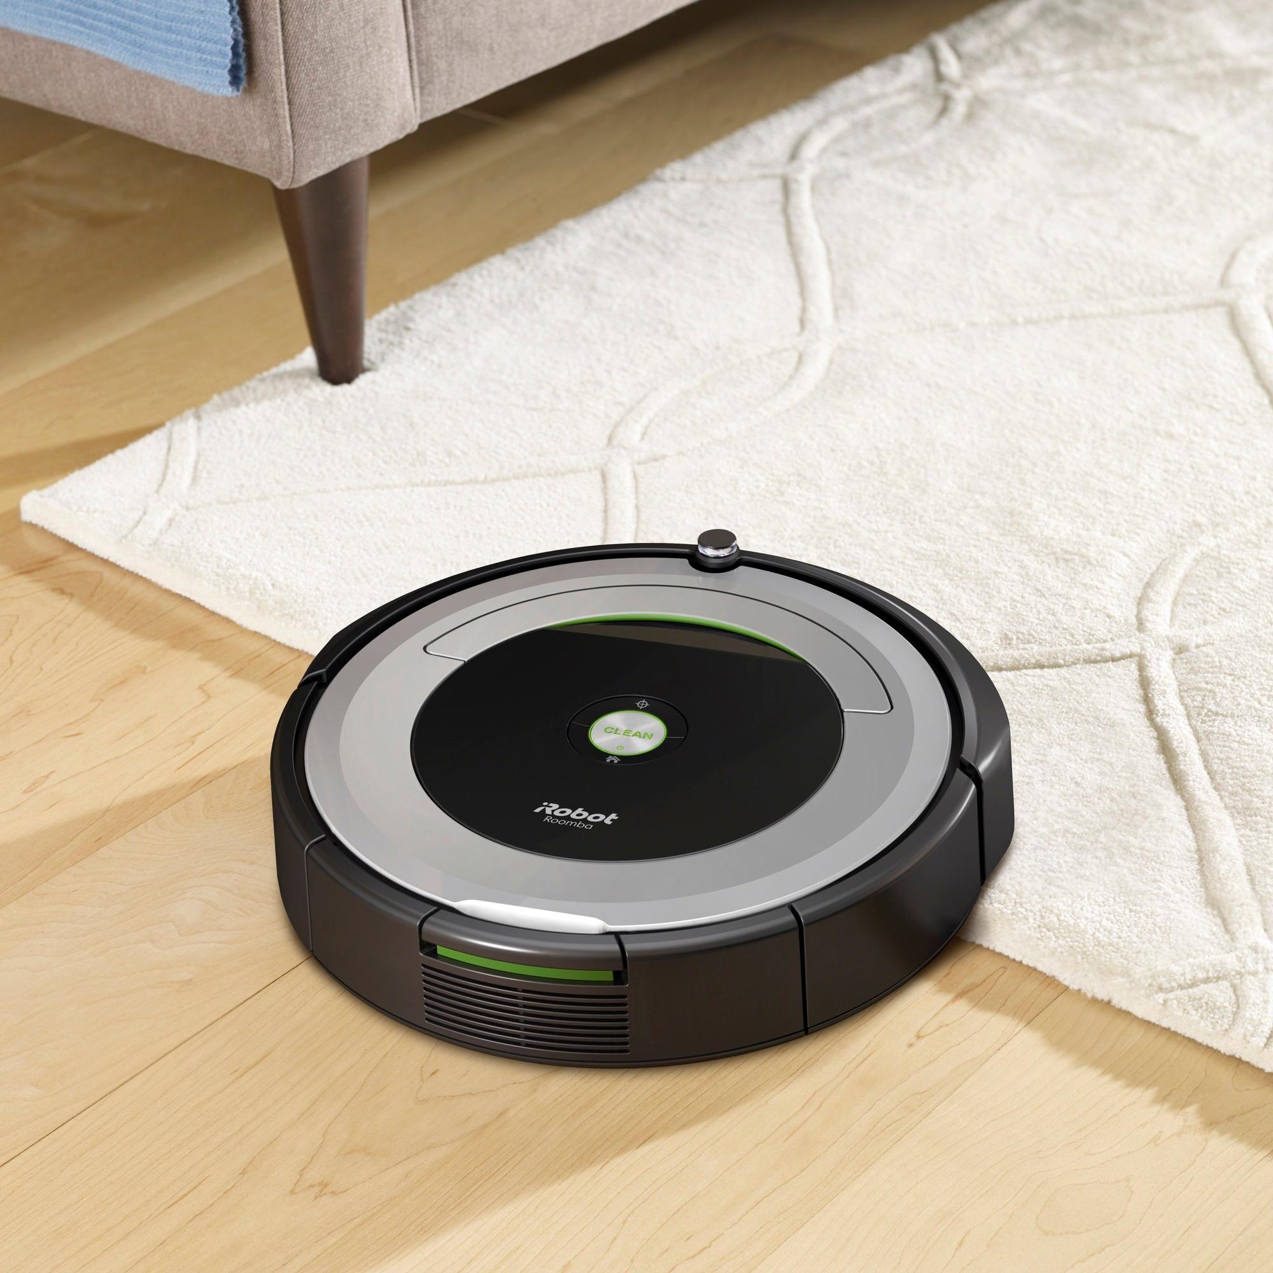
Cuál es el objetivo de la Roomba?
Como lo medimos
Como sabemos cuando el objetivo se ha cumplido?

Slide 20
Métrica de desempeño
Performance Measure
Evalúa la secuencia de estados en el ambiente
Por que en el ambiente?

Slide 21
Al evaluar en el ambiente:
Podemos medir en realidad el efecto del agente en el ambiente
No necesariamente nos interesa medir u optimizar lo que hace el agente.

Slide 22
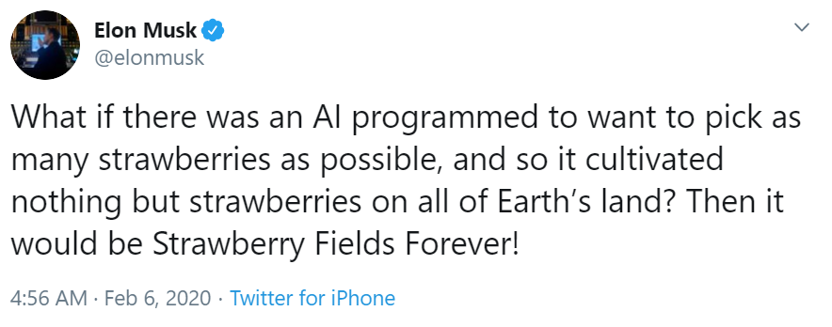

Slide 23



Slide 24

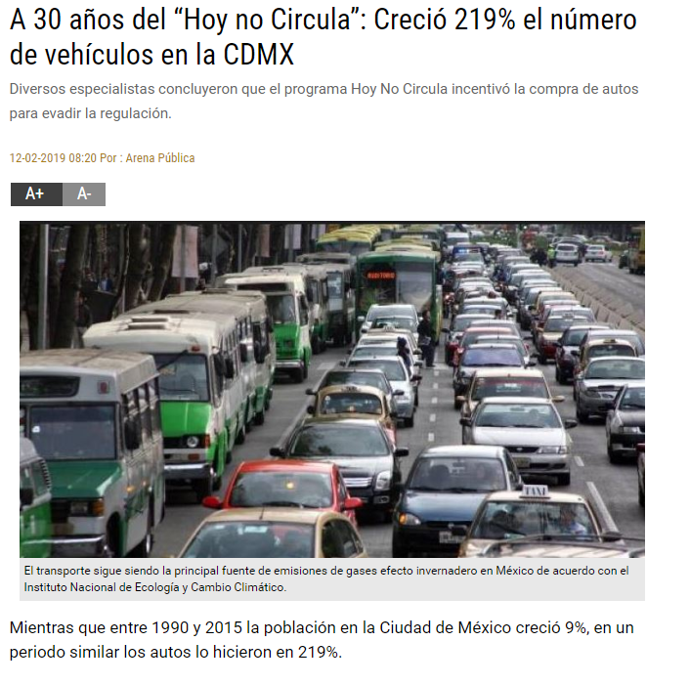

Slide 25
La racionalidad depende de 4 cosas:
La métrica de desempeño que definimos para un caso exitoso.
El conocimiento que tiene el agente sobre el ambiente
Las acciones que el agente puede realizar
La secuencia de percepciones del agente hasta ahora.

Slide 26
Agente Racional:
For each possible percept sequence, a rational agent should select an action that is expected to maximize its performance measure, given the evidence provided by the percept sequence and whatever built-in knowledge the agent has.

Slide 27
La métrica de desempeño va a dar puntos por cada cuadrito limpio en el piso.
La roomba puede tener un mapa del área, y sus movimientos básicos.
Las acciones que puede hacer son “moverse” y aspirar.
El agente percibe su locación y sabe si la locación contiene tierra

Slide 28
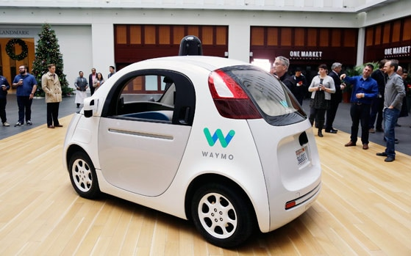
Deseamos que llegue de Zocalo a la Universidad Panamericana
Un domingo 25 de Agosto

Slide 29
Cuál sería la métrica de desempeño.
Que conocimiento a priori debería tener.

Slide 30
Tarea:
Elegir una AI de una película.
Describir sus 4 elementos que comprenden racionalidad.
Hacer una presentación.
Van a presentar 3 personas al azar.

